Slide 1
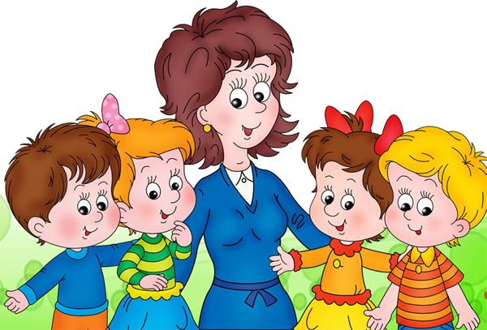
Лекція 9
Гуманізація навчання й освітнього середовища

Slide 2
План
Гуманізація навчального спілкуванн.
Способи організації суб’єкт-суб’єктної навчальної взаємодії.
Навчально-розвивальний потенціал освітнього середовища.

Slide 4
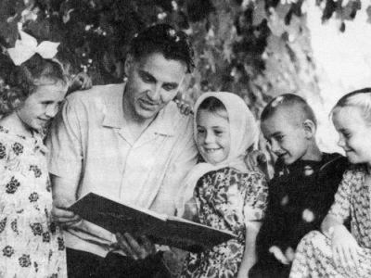
Великого значення в Концепції набуває аспект педагогіки партнерства між всіма учасниками освітнього процесу. «Якщо вчитель став другом дитини, якщо ця дружба осяяна благородним захопленням, поривом до чогось світлого, розумного, у серці дитини ніколи не з’явиться зло», – писав Василь Сухомлинський.

Slide 5
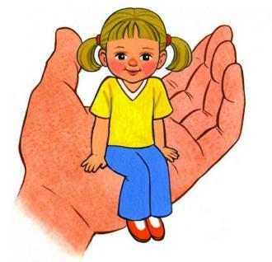
Гуманізація освіти – багатоплановий процес, що передбачає єдність загальнокультурного, соціально морального й професійного розвитку особистості.
Гуманізація розглядається насамперед як ключовий елемент нового педагогічного мислення та вихідний принцип сучасної освіти, основним смислом якого (згідно з Державною національною програмою «Освіта (Україна ХХІ століття)») є «утвердження людини як найвищої соціальної цінності, найповніше розкриття її здібностей та задоволення різноманітних освітянських потреб, забезпечення пріоритетності загальнолюдських цінностей, гармонії стосунків людини і навколишнього середовища, суспільства і природи».

Slide 6
Гуманізація й демократизація педагогічних відносин зорієнтовані на:
— визнання пріоритетності й унікальності кожної особистості;
— вирівнювання учня й педагога в правах, організацію навчального процесу на засадах суб’єкт-суб’єктних стосунків, взаємоповаги між учителем і учнем;
— забезпечення прав учня на вільний вибір, на помилку, на власну точку зору.

Slide 7
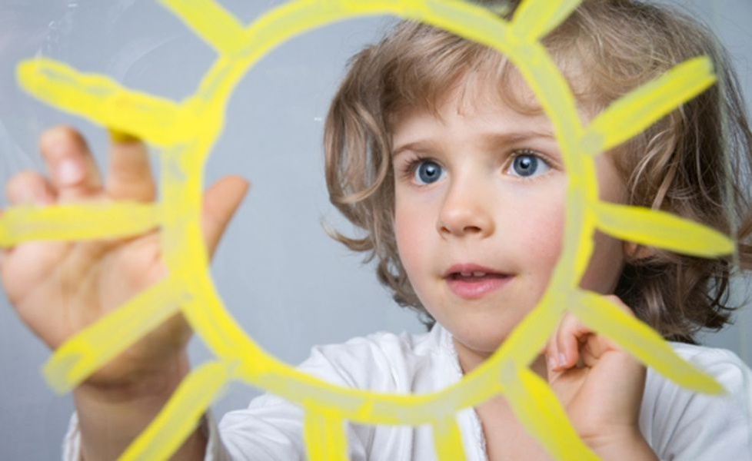
Особливу увагу треба приділити дитиноцентризму.
Дитиноцентризм розуміється як максимальне наближення навчання і виховання конкретної дитини до її сутності, здібностей і життєвих планів.

Slide 8
Актуальними для нової української школи є такі ідеї дитиноцентризму:
· відсутність адміністративного контролю, який обмежує свободу педагогічної творчості;
· активність учнів у навчальному процесі, орієнтація на інтереси та досвід учнів, створення навчального середовища, яке б перетворило навчання на яскравий елемент життя дитини;
· практична спрямованість навчальної діяльності, взаємозв’язок особистого розвитку дитини з її практичним досвідом;
· відмова від орієнтації навчально-виховного процесу на середнього школяра і обов’язкове врахування інтересів кожної дитини;
· виховання вільної незалежної особистості;
· забезпечення свободи і права дитини в усіх проявах її діяльності, урахування її вікових та індивідуальних особливостей, забезпечення морально-психологічного комфорту дитини.

Slide 9
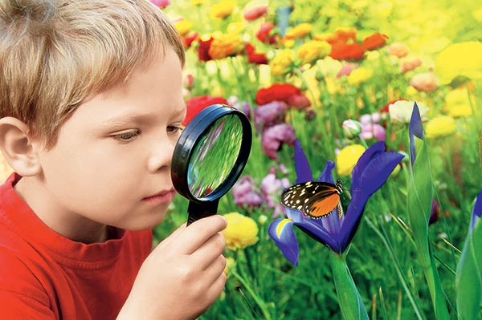
Освіта ХХІ століття вимагає й переосмислення традиційних принципів дидактики. Так, новий зміст принципу врахування індивідуальних (й вікових) особливостей дитини полягає у:
— відмові від орієнтування на середнього учня;
— використанні психолого-педагогічної діагностики особистості;
— урахуванні особливостей особистості в навчально-виховному процесі;
— конструюванні індивідуальних програм розвитку, їх корекції тощо.
Кожну дитину слід навчити жити за принципом: Я можу, Я здатний, Я значу (на відміну від – Я не спроможний, я нікому не потрібний, я нічого не досягну).

Slide 10
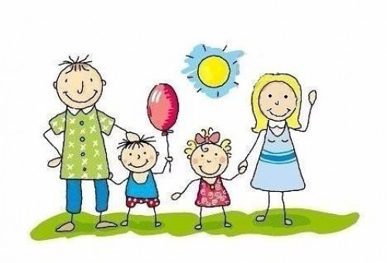
Основні положення гуманної виховної системи:
1. У центрі навчально-виховного процесу – дитина. Її життєвий досвід – вирішальний фактор формування особистості.
2. У вихованні ключовими є такі завдання:
— орієнтація на духовно збагачену особистість, гармонізація інтелектуального, фізичного та емоційного, духовного розвитку учня;
— виховання повинно бути вільним;
— основна увага педагогів повинна надаватись моральному вихованню особистості учня з пріоритетом загальнолюдських цінностей, де провідна роль належить сім’ї;
— забезпечення індивідуального підходу у вихованні, що грунтується на власному виборі дитини та якісному психолого-педагогічному супроводі її розвитку.

Slide 11
3. У змісті, формах та методах навчання передбачаються такі зміни:
— гуманістична спрямованість змісту навчальних дисциплін;
— образне, художнє викладання матеріалу;
— урахування вікових життєвих ритмів дітей, сензитивних періодів у навчанні;
— забезпечення диференційованого підходу, роботи в індивідуальному режимі учнів;
— гуманізація форм контролю знань, оцінювання не тільки результату, але й затрачених зусиль тощо.
4. В управлінні школою відбувається перенесення акцентів на:
— колегіальність прийняття рішень;
— учнівське самоврядування;
— постійну турботу про здоров’я дітей і педагогів;
— організацію навчання вчителів, підвищення їхньої кваліфікації, ознайомлення з перспективним педагогічним досвідом, світовими альтернативними педагогічними системами;
— організацію спільної діяльності школи та сім’ї, роботи батьківських університетів, теоретичних семінарів.

Slide 12
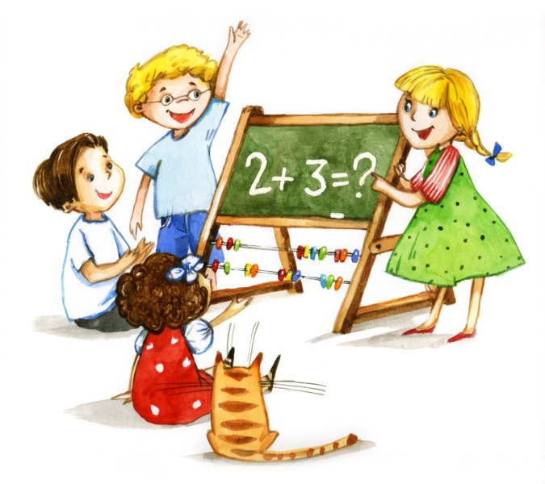
Основоположники гуманної наукової педагогіки – Пирогов, Ушинський, Макаренко, Сухомлинський, Каменський…
Три заповіді сутності гуманної педагогіки за Амонашвілі:
- Вірити в дитину, її безмежність..
- Вірити в себе , в свою вчительську іскру, «я – вчитель від Бога».
- Вірити у велику силу гуманної педагогіки. Гуманна педагогіка не відразу дасть результат, але необхідно вірити. Хто вірить, тому приходять ідеї, творчість… Наше терпіння, турбота, оптимізм, віра створять з дитини людину. У справжніх вчителів посмішки, світлі обличчя.

Slide 13
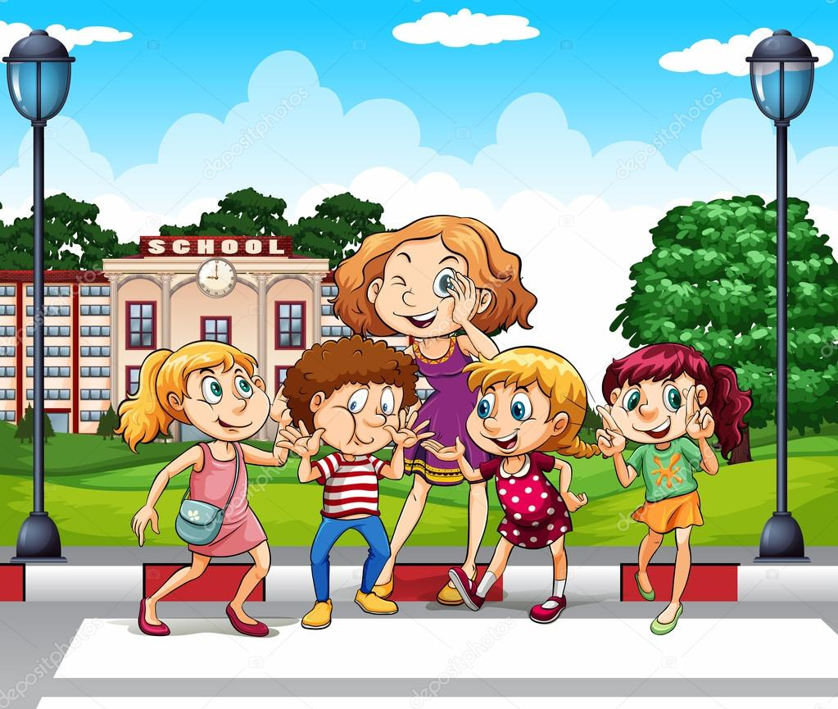
Принципи гуманної педагогіки
1. Олюднювати, облагороджувати середовище навколо дитини.
2. Проявлять творче терпіння.
3. Приймати дитину такою, як вона є.
4. Будувати співробітництво з дитиною.
5. Виховувати з оптимізмом будь-яку дитину.
6. Проявляти відданість і щирість у спілкуванні з дитиною.

Slide 14
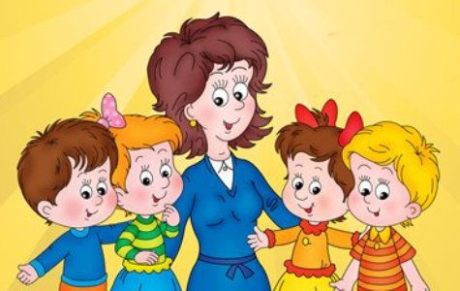
ДЛЯ ОРГАНІЗАЦІЇ СПІЛКУВАННЯ ВЧИТЕЛЯ ТА УЧНЯ
1. Витіснити авторитаризм (силу, примус, наказову форму спілкування) – замінити на співпрацю рівноправних партнерів – вчителя та учня (розмовляти з дитиною, а не говорити їй).
2. Монолог замінити на діалог.
3. Формувати норми спілкування: - уміння слухати (вчитель взірець вислуховування учнів) - уміння висловлювати думку так, щоб тебе зрозуміли; - уміння сперечатися, аргументувати; - допомога вчителя: правило 3 секунд, похвала, кивок голови (показуйте, що ви слухаєте), «Я почекаю, не поспішай…», «Ти хотів сказати…», «Я тебе правильно зрозуміла….»,
4. апровадження зовнішніх регуляторів уваги: знаки (піднята рука), жести (+, –), сигнальні картки (!, ?)

Slide 15
5. Всі правила поведінки, співпраці, спілкування не давати у готовому вигляді, а виводити з дітьми через різні форми співпраці у навчальній та іншій діяльності. (Чи зручно працювати разом? Як ви розумієте один одного? Чи задоволені ви своєю роботою?). Так з’являться правила для учнів, пам’ятки.
6. Під час спілкування має бути відсутній поділ на «відмінників» та «двієчників», кожен може висловити свою думку (повага до особистості іншого).
7. Діти мають отримувати задоволення від спілкування (формується впевненість у собі, дитина відчуває себе особистістю).
8. Створювати атмосферу співучасті, команди, колективізму.
9. Спілкування має відбуватися емоційно (не бути байдужим: дивуватися, сміятися, роздивлятися, захоплюватися, а можливо обурюватися, хмуритися, сумувати… (вашу реакцію дитина очікує).
10. Під час спілкування мають формуватися відповідні якості особистості: - уміння співпрацювати, співпереживати (не бути байдужими до успіхів та невдач інших), - розвиток свідомої дисципліни, - ставлення до роботи іншого (оцінка, погодження (не погодження), бажання допомогти…), - розвиток відповідальності перед собою та перед іншими.

Slide 16
Ш. О. Амонашвілі зазначає, що для вибудовування гуманного підходу до організації навчально-виховного процессу в початковій школі необхідно застосовувати наступні прийоми в роботі з дітьми:
1. Прийом домальовування. Накладання фарб на полотні для майбутнього. Домальовуючи інших, учитель домальовує і себе.
2. Прийом нашіптування. Якщо один учень сказав уголос відповідь, то завдання вже перестало існувати для інших. Тому кожному треба дати можливість розв’язати його. Нашіптування «тримає» завдання для всіх. Воно дає змогу бути вчителем не для всіх, а для кожного.
3. Учні – співавтори підручників математики, мови, читання. Дітей варто спонукати вклеювати свої завдання в підручник, свої вірші в читанку, робити свої книжечки з творами, малюнками, завданнями.
4. Підмічати зміни настрою дитини, бути не байдужим до її думок, почуттів, бажань. Формувати найкращі психологічні сторони дитини.
5. Формування довіри дитини до вчителя. Завжди слід бути уважним до дитини. Не скупитися на компліменти.

Slide 17
6. Оціночні судження. Емоції вчителя. Радіти тому, що виконала дитина, не бути байдужим: дивуватися, сміятися, роздивлятися, захоплюватися, а можливо обурюватися, хму- риться, сумувати.
7. Присідати до дитини. Учителю необхідно, щоб дитина була вища за нього, а не навпаки.
8. Подяка. Потиск руки, аплодування, слова вдячності – такі дії вчителя діти чекають, особливо, коли люблять його.
9. Дні народження дітей. Якщо день народження влітку, можна перенести. Побажання в день народження, але не загальні фрази, а слова, які ви хочете сказати тільки їй (йому).
10. Години прийому з особистих питань. Дати можливість дитині поділитися своїми думками, переживаннями, почуттями.
11. Фізкультхвилинки. Коли ви відчуваєте, що діти втомилися, попросіть їх опустити голови на парти. Можна щось розповідати, або давати цікаві завдання. Хто знає, хай підніме руку. А ви легенько торкніться її (це свого роду оцінка вчителя).
12. Домашнє завдання можуть придумувати самі діти.

Slide 18
Педагогіка партнерства (співробітництва) ґрунтується на принципах гуманізму й творчого підходу до розвитку особистості.
Головним завданням педагогіки партнерства
є подолання інертності мислення, перехід на якісно новий рівень побудови взаємовідносин між учасниками освітнього процесу.
Це завдання реалізовується у спільній діяльності учителя й учнів, учителя й батьків, що передбачає взаєморозуміння, єдність інтересів і прагнень з метою особистісного розвитку школярів.

Slide 19
Принципи партнерства в педагогіці є такими:
• повага до особистості;
• доброзичливість і позитивне ставлення;
• довіра у відносинах;
• діалог – взаємодія – взаємоповага;
• розподілене лідерство (право вибору та відповідальність за нього і тд.);
• принципи соціального партнерства (рівність сторін, добровільність прийняття зобов’язань, обов’язковість виконання домовленостей).

Slide 20
Основні риси педагогіки партнерства:
навчання без примусу; самовизначення;
висування значущих цілей;
педагогіка конкретної дії; використання опор;
методика «занурення»;
ідея переборення пізнавальних утруднень у колективній творчій діяльності;
об’єднання кількох тем навчального матеріалу в окремі блоки;
спільне планування індивідуального темпу навчання;
самоаналіз у процесі індивідуального і колективного підведення результатів діяльності учнів;

Slide 21
створення інтелектуального фону навчання;
вільний вибір
(використання вчителем на свій розсуд навчального часу для кращого засвоєння учнями матеріалу);
методика випереджувального навчання;
реалізація диференційованого навчання;
колективна творча виховна діяльність (самоврядування);
активна участь дітей у контрольно-оцінювальній діяльності ідея життєтворчості;
систематичне залучення батьків до спільної діяльності та інші.

Slide 22
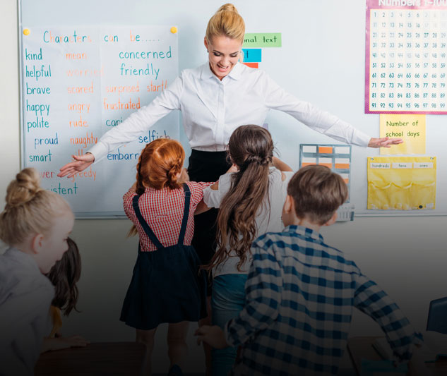
Залучення до спільної діяльності
Утілюючи ідеї педагогіки партнерства, вчителю необхідно використовувати в своїй роботі не тільки стандартні методи організації навчально-виховного процесу, але в більшій мірі виявляти ініціативу і будувати навчання і виховання таким чином, щоб дитина була постійно залучена до спільної діяльності.

Slide 23
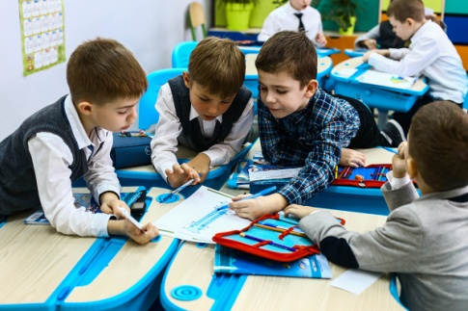
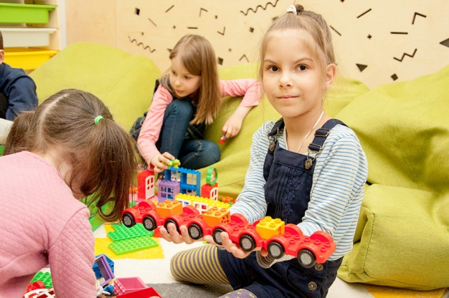
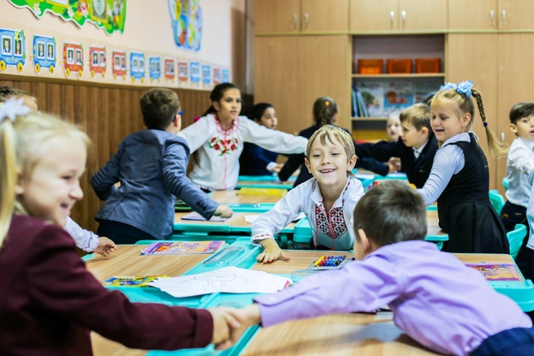
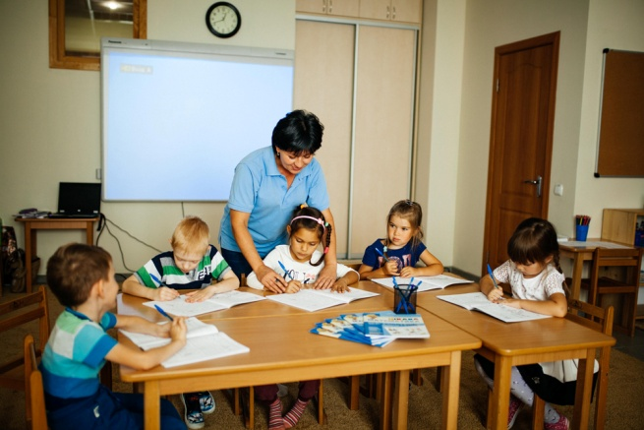
Як інструменти педагогіки партнерства можна використовувати:
цікаві й захоплюючі розповіді,
відверту бесіду, справедливу і незалежну оцінку,
заохочення творчих успіхів, особистий приклад,
зустрічі з цікавими людьми, спільний пошук рішень,
спільні суспільно корисні справи, благодійні акції тощо.

